Slide 1


STŘEDNÍ ŠKOLA STAVEBNÍ A TECHNICKÁ
Ústí nad Labem, Čelakovského 5, příspěvková organizace
Páteřní škola Ústeckého kraje
Komunikace mezi lidmi 2 – Současnost
VY_32_INOVACE_ 43_875
Projekt MŠMT | EU peníze středním školám
Název projektu školy | ICT do života školy
Registrační číslo projektu | CZ.1.07/1.5.00/34.0771
Šablona | III/2
Sada | 43
Anotace | Komunikace mezi lidmi 2 – Současnost
Klíčová slova | Internet, síť, e-mail, Skype, facebook
Předmět | Občanská výchova
Autor, spoluautor | PhDr. Mgr. Vítězslav Štefl, Ph.D.
Jazyk | Čeština
Druh učebního materiálu | Prezentace
Potřebné pomůcky | PC, dataprojektor
Druh interaktivity | Výklad pomocí prezentace
Stupeň a typ vzdělávání | Střední škola
Cílová skupina | 3. ročník, žáci 17 – 18 let, Zednické práce, Malířské a natěračské práce, Truhlářské práce
Speciální vzdělávací potřeby | Ano
Zdroje | Seznam viz poslední snímek + vlastní materiály autora

Slide 2

STŘEDNÍ ŠKOLA STAVEBNÍ A TECHNICKÁ
Ústí nad Labem, Čelakovského 5, příspěvková organizace
Páteřní škola Ústeckého kraje
Komunikace mezi lidmi (2) – Současnost
Obsah dokumentu
A) Internet
B) Druhy současné komunikace

Slide 3

STŘEDNÍ ŠKOLA STAVEBNÍ A TECHNICKÁ
Ústí nad Labem, Čelakovského 5, příspěvková organizace
Páteřní škola Ústeckého kraje
I
NTERNET
– co je to INTERNET z hlediska komunikace?
– celosvětová síť

Slide 4
STŘEDNÍ ŠKOLA STAVEBNÍ A TECHNICKÁ
Ústí nad Labem, Čelakovského 5, příspěvková organizace
Páteřní škola Ústeckého kraje
I
NTERNET
– jak se internetová komunikace vyvíjela?
– začátek po vzniku počítačů
– po roce 1945
– potřeba propojení více počítačů (studená válka)
– 1947
– Připojeno cca 1 000 počítačů
– 1984
– Připojena i Česká republika
– 1992
– 55 miliónů uživatelů na světě
– 1996
– více než 2 miliardy uživatelů na světě
– 2010

Slide 5
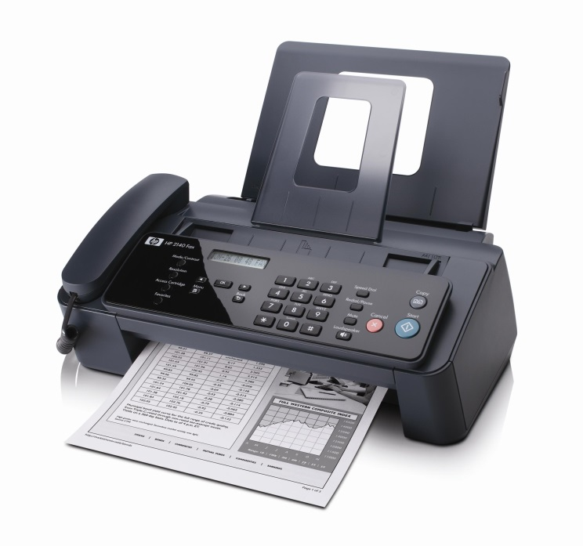
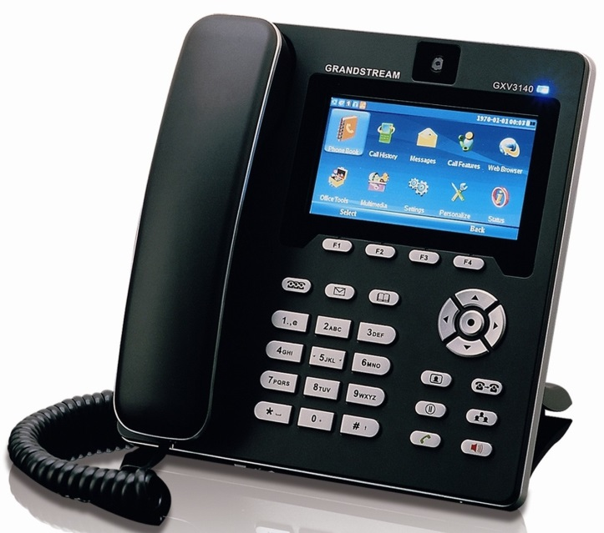

STŘEDNÍ ŠKOLA STAVEBNÍ A TECHNICKÁ
Ústí nad Labem, Čelakovského 5, příspěvková organizace
Páteřní škola Ústeckého kraje
SOUČASNÁ
KOMUN
I
KACE
Standardní formy komunikace
– dopis
– telefon
– fax

Slide 6


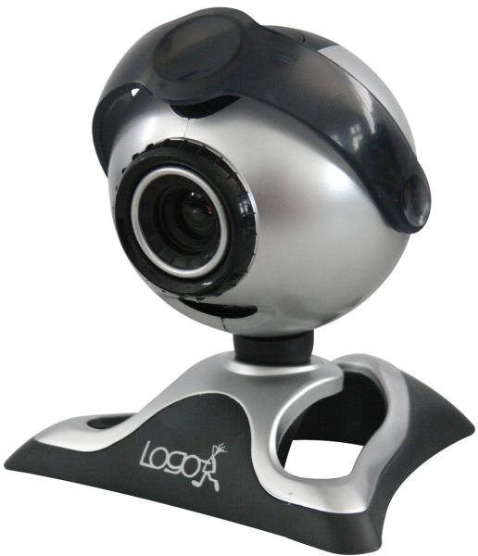

STŘEDNÍ ŠKOLA STAVEBNÍ A TECHNICKÁ
Ústí nad Labem, Čelakovského 5, příspěvková organizace
Páteřní škola Ústeckého kraje
SOUČASNÁ
KOMUN
I
KACE
Využití internetu
– e-mail
– Skype (telefonování s obrazem přes net)
– webkamera (webové konference)
– chat

Slide 7



STŘEDNÍ ŠKOLA STAVEBNÍ A TECHNICKÁ
Ústí nad Labem, Čelakovského 5, příspěvková organizace
Páteřní škola Ústeckého kraje
SOUČASNÁ
KOMUN
I
KACE
Využití internetu
– sociální sítě (facebook, twitter, Linkedln, MySpace...)
– specializované weby (hobby – hudební, atd.)

Slide 8
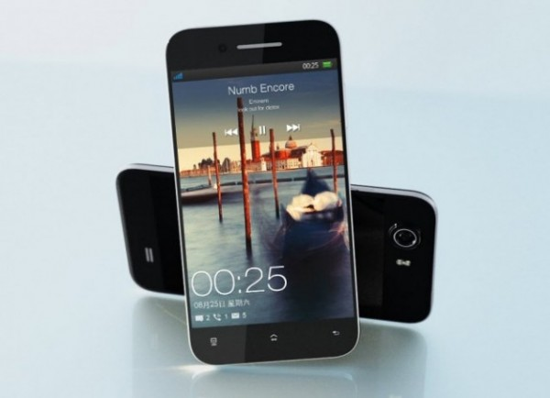
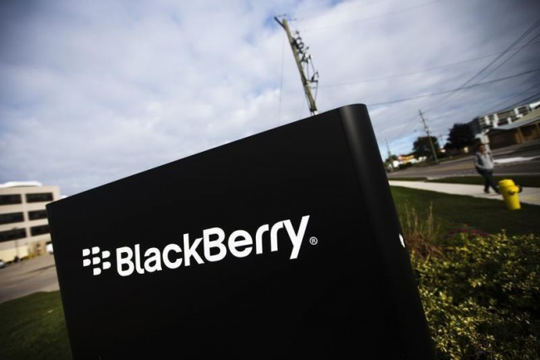
STŘEDNÍ ŠKOLA STAVEBNÍ A TECHNICKÁ
Ústí nad Labem, Čelakovského 5, příspěvková organizace
Páteřní škola Ústeckého kraje
SOUČASNÁ
KOMUN
I
KACE
Další možnosti komunikace dneška
– moderní (chytré) telefony (přenos dat včetně hlasu, obrazu...), iPhone
– blackberry (extrémně zabezpečná síť, přístup k citlivým firemním datům apod.)

Slide 9
STŘEDNÍ ŠKOLA STAVEBNÍ A TECHNICKÁ
Ústí nad Labem, Čelakovského 5, příspěvková organizace
Páteřní škola Ústeckého kraje
Souhrn učiva
– jak se vyvíjela komunikace přes internet?
– co poskytuje internet za formy komunikace?
– jaké sociální sítě znáš? A využíváš je?

Slide 10
STŘEDNÍ ŠKOLA STAVEBNÍ A TECHNICKÁ
Ústí nad Labem, Čelakovského 5, příspěvková organizace
Páteřní škola Ústeckého kraje
Použité zdroje
AUTOR NEUVEDEN, Autor Neuveden. http://www.i60.cz [online]. [cit. 16.2.2014]. Dostupný na WWW: http://www.caracol.com.co/noticias/tecnologia/latinoamerica-tendra-empresas-de-internet-que-valdran-billones/20131116/nota/2017206.aspx
AUTOR NEUVEDEN, Autor Neuveden. http://shopaholicsavers.com [online]. [cit. 16.2.2014]. Dostupný na WWW: http://shopaholicsavers.com/wp-content/uploads/2012/01/envelope.png
AUTOR NEUVEDEN, Autor Neuveden. http://americanwirelessinc.net [online]. [cit. 16.2.2014]. Dostupný na WWW: http://americanwirelessinc.net/Images/phone1.jpg
AUTOR NEUVEDEN, Autor Neuveden. http://matometeikou.cocolog-nifty.com [online]. [cit. 16.2.2014]. Dostupný na WWW: http://matometeikou.cocolog-nifty.com/blog/7f8d3bf2.jpg
AUTOR NEUVEDEN, Autor Neuveden. http://www.improveit360.com [online]. [cit. 16.2.2014]. Dostupný na WWW: http://www.improveit360.com/assets/email-marketing-for-contractors-and-remodeling-companies.jpg

Slide 11
STŘEDNÍ ŠKOLA STAVEBNÍ A TECHNICKÁ
Ústí nad Labem, Čelakovského 5, příspěvková organizace
Páteřní škola Ústeckého kraje
Použité zdroje
AUTOR NEUVEDEN, Autor Neuveden. http://www.approachpeople.com [online]. [cit. 16.2.2014]. Dostupný na WWW: http://www.approachpeople.com/wp-content/uploads/2013/03/skype_log-100010026-large.jpg
AUTOR NEUVEDEN, Autor Neuveden. http://www.forpap.cz [online]. [cit. 16.2.2014]. Dostupný na WWW: http://www.forpap.cz/img/pricelist/obrprod-311-velky.jpg
AUTOR NEUVEDEN, Autor Neuveden. http://american-chat.net [online]. [cit. 16.2.2014]. Dostupný na WWW: http://american-chat.net/dreamstime_7572512.jpg
AUTOR NEUVEDEN, Autor Neuveden. http://a3.mzstatic.com [online]. [cit. 16.2.2014]. Dostupný na WWW: http://a3.mzstatic.com/us/r30/Purple4/v4/6d/d5/de/6dd5de3c-0500-4cc3-e3d6-5cb0fbcc3f2a/mzl.utbsbllq.png
AUTOR NEUVEDEN, Autor Neuveden. http://www.povalec.cz [online]. [cit. 16.2.2014]. Dostupný na WWW: http://www.povalec.cz

Slide 12
STŘEDNÍ ŠKOLA STAVEBNÍ A TECHNICKÁ
Ústí nad Labem, Čelakovského 5, příspěvková organizace
Páteřní škola Ústeckého kraje
Použité zdroje
AUTOR NEUVEDEN, Autor Neuveden. http://www.androidmarket.cz [online]. [cit. 16.2.2014]. Dostupný na WWW: http://www.androidmarket.cz/wp-content/uploads/2012/09/Oppo-Find-5-660x479-635x460-600x434.jpg
AUTOR NEUVEDEN, Autor Neuveden. http://smartmania.cz [online]. [cit. 16.2.2014]. Dostupný na WWW: http://smartmania.cz/images/upload/2013/10/e33_bbry.jpg
AUTOR NEUVEDEN, Autor Neuveden. http://scm-l3.technorati.com [online]. [cit. 16.2.2014]. Dostupný na WWW: http://scm-l3.technorati.com/13/02/19/75101/Twitter.png%3Ft%3D20130219104123

